Slide 1

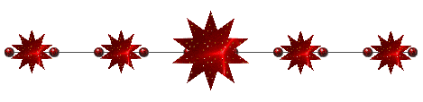

Slide 2

Pense
José Micard Teixeira - Autor, Coach

Slide 3
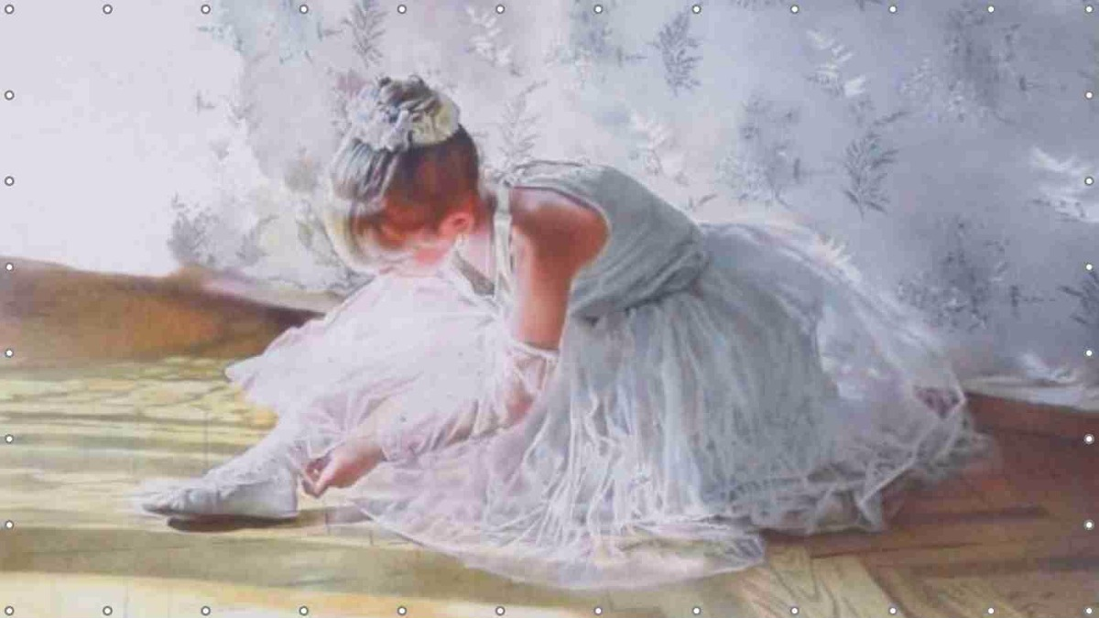
Pense no porque você parou de querer tanto algumas coisas e começou a
se instalar por tão pouco de quase nada.

Slide 4

Pense no motivo por que você
permite que as pessoas tratem com tão pouco respeito e ainda se
empurre para agradar a eles.

Slide 5

Pense em tudo o que você
desistir para
ser apreciado e em quão pouco eles te valorize.

Slide 6
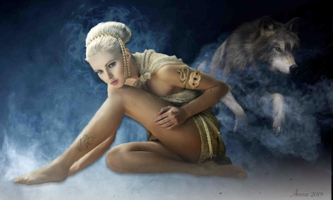
Pense no porque você
mostra uma felicidade que você sabe é uma mentira

Slide 7
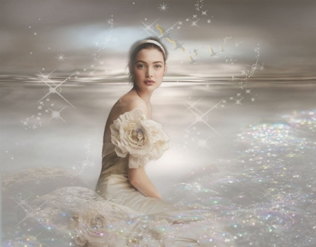
e por que você se
permite chegar em casa mais exausta do que quando você foi embora.

Slide 8

Pense no quão pouco você acha que merece o amor para escolher
ter medo de amar

Slide 9

Pense no motivo de você insistir em concordar quando você se
sente como discordar.

Slide 10

Pense nos tempos em que você deve ficar com raiva e em vez disso você só pede desculpas.

Slide 11

Pense em onde você estará
daqui a um ano ou dois se nada disso muda.

Slide 12

Pense na razão por que você
ainda sonha com milagres se já parou de rezar há muito tempo.

Slide 13
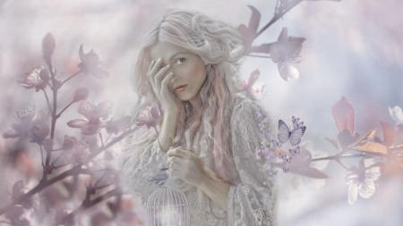
Acima de
tudo, pense em quem você se tornou

Slide 14
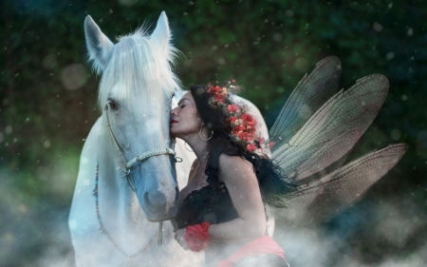
e o quanto te unpleases para ser
ele, porque se você parar de pensar nisso

Slide 15
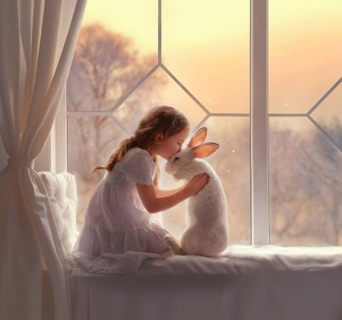
você certamente vai deixar
de acreditar na existência de quem você pode se tornar também.

Slide 16

E acima
disso tudo, pense no quão longe você vai conseguir

Slide 17

se o que você pensa
sobre você mesmo é mais importante do que o que os outros querem fazer
você acreditar que você vale.

Slide 18
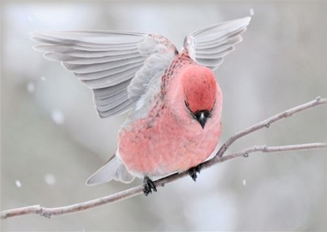

Imagens Internet
Autor do Texto:José Micard Teixeira - Autor, Coach
Música:Panpipes-One Moment In Time
Formatação: Olga Lopes
lopesolg@gmail.com
www.facebook.com/olga.lopes.16
www.youtube.com/c/olgalopes
www.sergrasan.com

